Slide 1
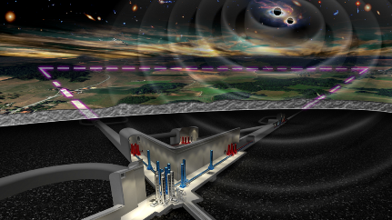
ETIC INAF-ADONI
A. Riccardi per conto di ADONI

Slide 2
ETIC
Einstein Telescope Infrastructure Consortium PNRR MISSIONE 4, COMPONENTE 2, INVESTIMENTO 3.1
Applicant: INFN, INAF: Co-applicant
ET Collaboration
Operative Unit (OU) for ETIC:
INAF-ADONI
(Scheda INAF: ETIC-ADONI)
Co-applicant (INAF) PI: E. Cappellaro (AOPd)
OU contact point: S. Esposito (OAA/ADONI)
ISB (instrument Science Board):
INAF-OAA
Total funds for INAF-ADONI in ETIC: 407 k€
INAF-OAPd
INAF-OAAb
WP2:
Optics, Electronics and Photonics
Optics > Wave-front sensing and control
INAF-OABr
WP3:
Vacuum and Cryogenics
Vacuum and Cryogenics > Pipe-arm vacuum
INAF-OAC

Slide 3
INAF PI: E. Cappellaro (AOPd)
OU contact point: S. Esposito (OAA-ADONI)
Team – INAF-ADONI
WP2_T043: ADONI-actpath
WP2_T044: ADONI-visPath
WP2_T045: ADONI-mainAIV
INAF-OAA:
Armando Riccardi
Runa Briguglio
Ciro Del Vecchio
Fabio Rossi
Tommaso Lapucci (TD OAA: ETIC-funded fino ad Ago25)
Simone Lombardi (PhD UniPD: ETIC-funded)
INAF-OAPd:
Jacopo Farinato
INAF-OABr:
Andrea Bianco
INAF-OAAb:
Gianluca Di Rico
Ivan Di Antonio
Angelo Valentini
WP3_T018: CALATIA-hydrocarbon_analysis
INAF-OANa:
Vito Mennella
Aniello Grado
Francesca Giudice (PhD Univ. Federico II Napoli: ETIC-funded)
Total of 16 persons in 5 INAF-Observatories
(including 1 TD + 2 PhD ETIC-funded full-time)
TD fino a Ago25 incluso, non abbiamo residui per estendere il contratto al 31/12/25 (residui da Strumentazione solo 1200€), esistono fondi da poter trasferire allo scopo?

Slide 4
Deliverable T043: Procurement of Actuation Channel
CLOSED: Jan24 (ALPAO DM-97) – Accounted in B07
OAPd
Stato delle attività
OAA
Deliverable T044: Lab acceptance of purchased interferometer
CLOSED: Apr24 (4” AccuFiz Interferometer) – Accounted in B09
WP2-T043 – ADONI-ActPath
procurement of DM
Test bench AIV
OAA
Deliverable T045: Test of functionality of full system
Plan: Jun25, no delay foreseen
TD up to Aug25
Inaugurazione Lab: 13/05/2025
WP2-T044 – ADONI-VisPath
procurement of interferometer
WP2-T045 – ADONI-MainAIV
procurement of optics, mech and tools
Procurement of optomech and lab tools:
CLOSED Mar24: VIS/IR camera + Lasers + Samples (Accounted: B08)
CLOSED Feb24: Thermal Camera (FLIR) (Accounted: B08)
CLOSED Apr24: Optomech (Thorlabs) (Accounted: B08/09)
OABr
OABr
OAA
WP3-T018 – CALATIA-hydrocarbon_analysis
OAC
Deliverable T018: Delivery parcels and Tech Report
CLOSED: Mar24 – Accounted in B09
Procurement of Cryostat
4

Slide 5
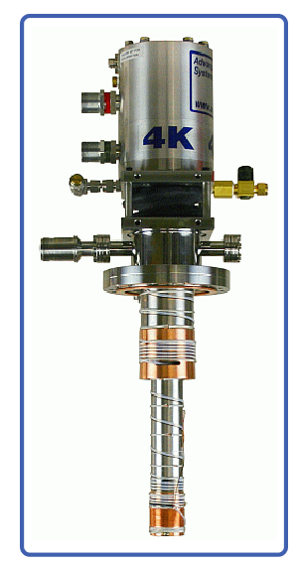
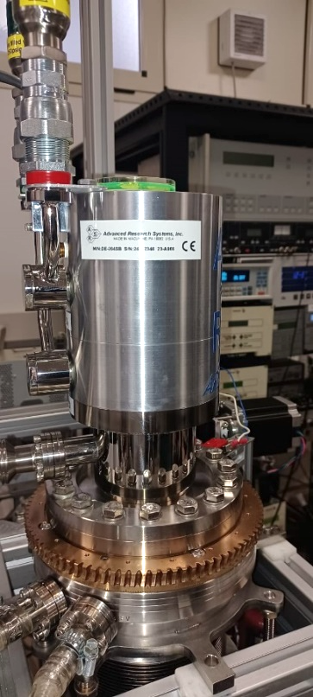
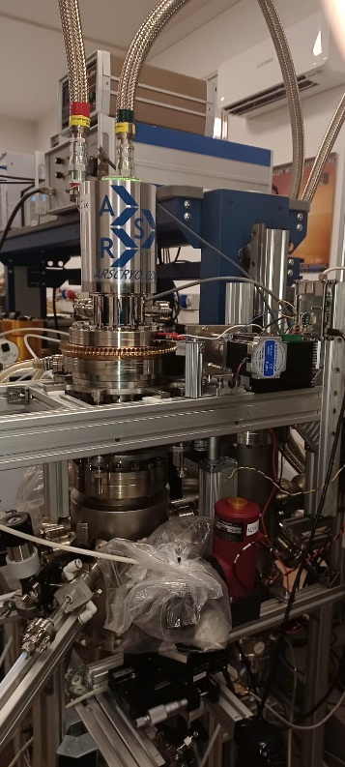
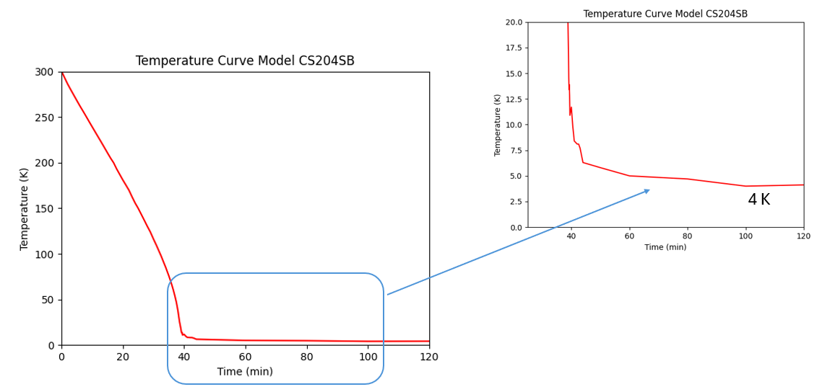
WP3 – T018 Studio dei processi di condensazione di idrocarburi in ultra alto vuoto (UHV) aspettate per le ottiche di ET Low Frequency
Criostato a Ciclo chiuso
Criostato integrato e collaudato nel sistema UHV pre-esistente
Consegnato Marzo 2024
(Task deliverable: CLOSED)

Slide 6
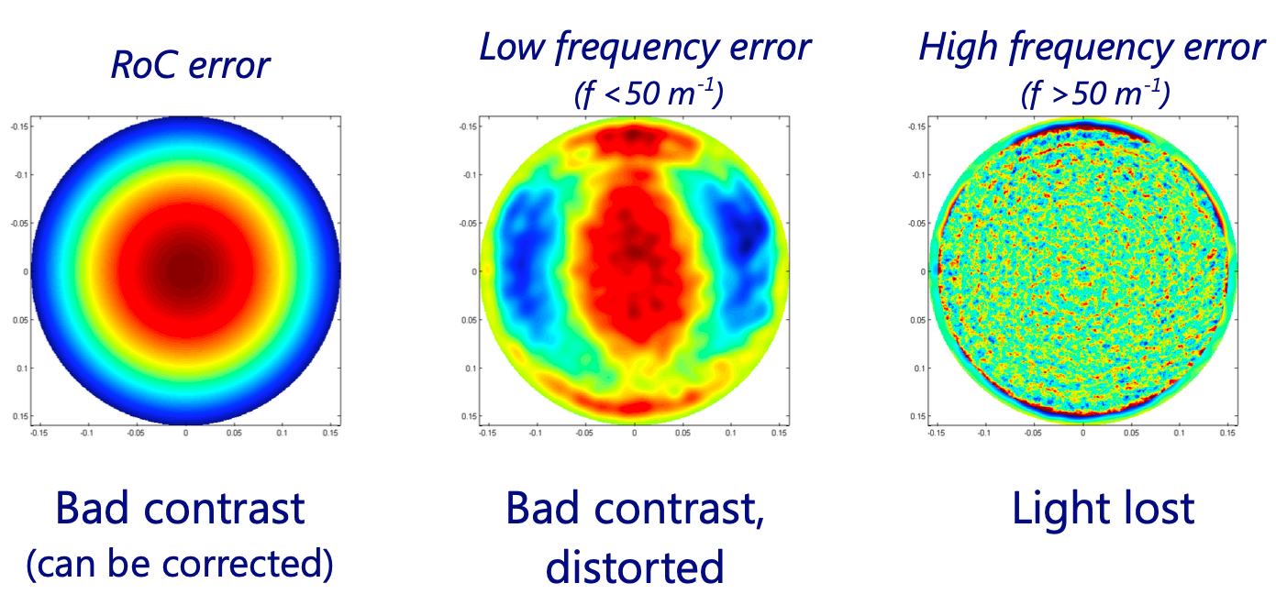
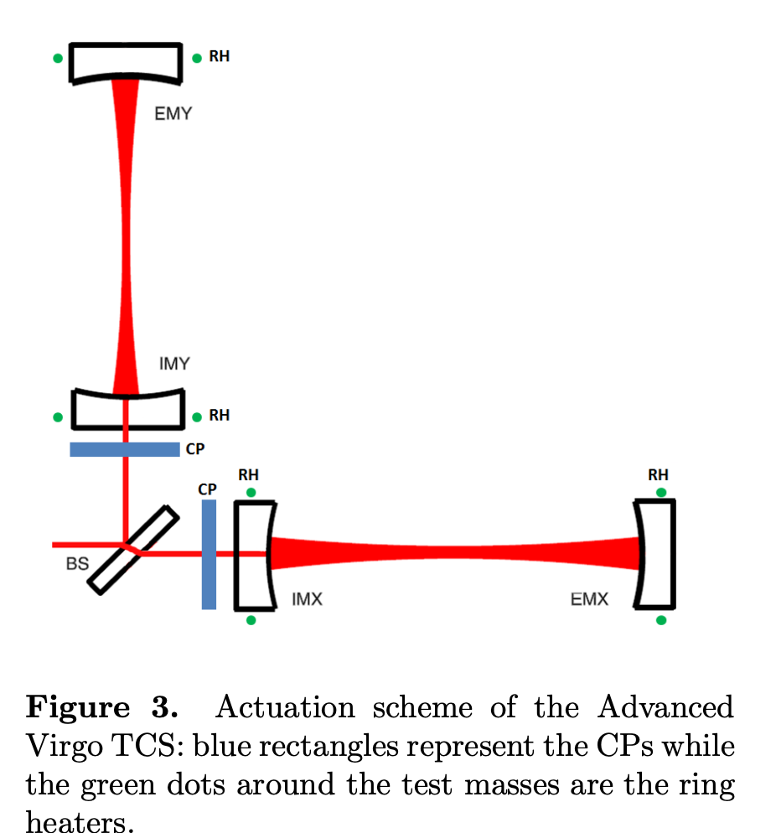
WP2 – T043/T044/T045
Lab for the test of Adaptive Optics techniques for the WF control of the ET
Test-bench using a DM to spatially modulate a power laser on the CP
Aberrations in the interferometer optics reduces the detection SNR of GWs
G. Degallaix, 2013
CP=Correction Plates

Slide 7
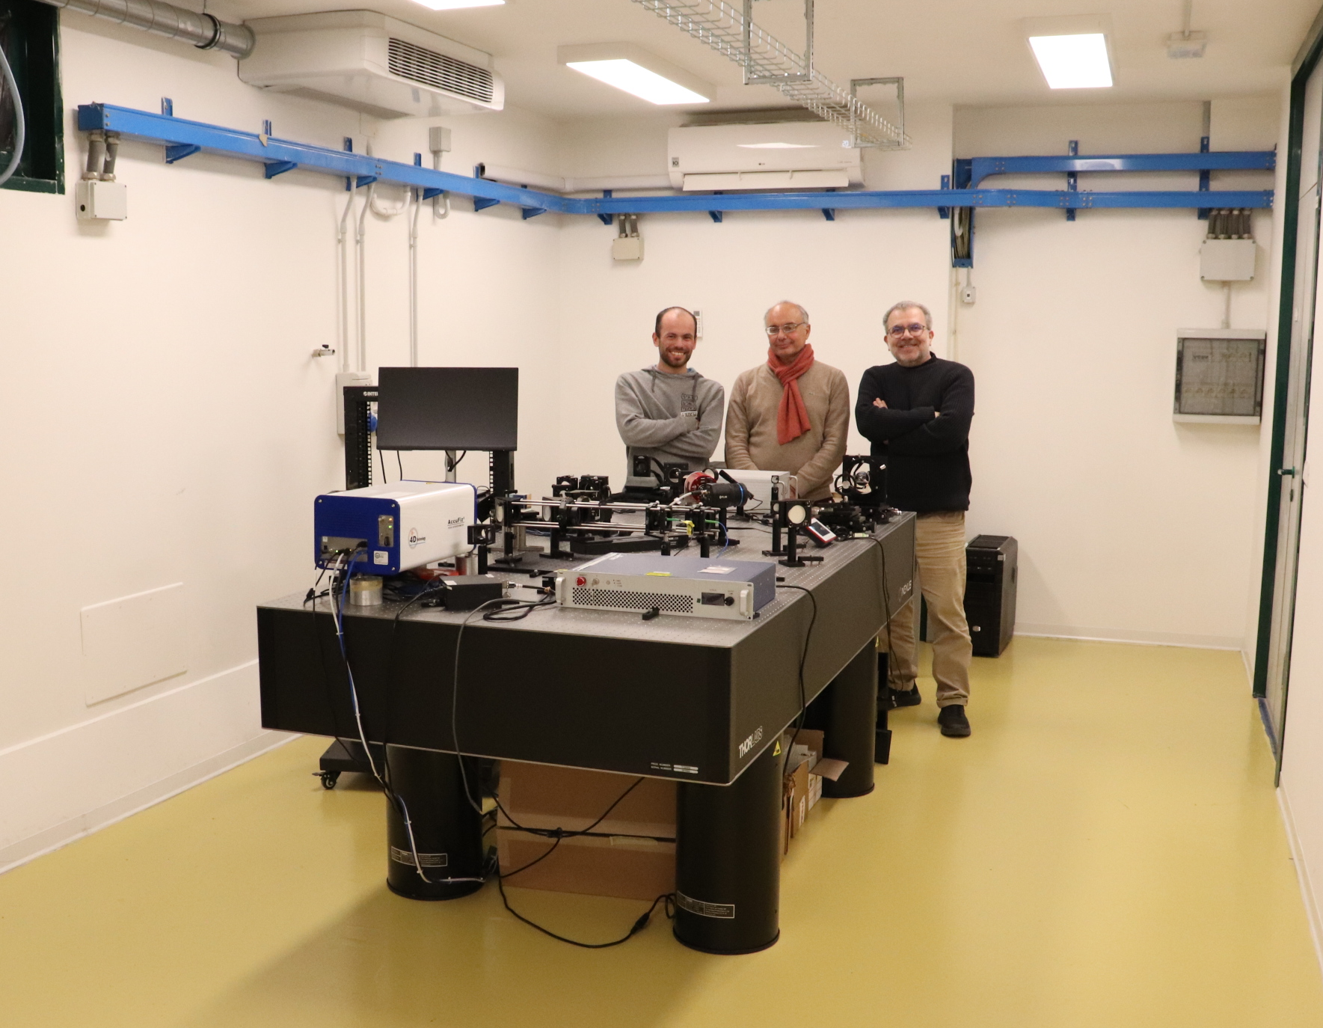
WP2 – T043/T044/T045
Test-bench using a DM to spatially modulate a power laser on a Correction Plate and verify the induced OPD variation
T043 e T044:
acquisto DM e interferometro. Task chiusi e rendicontati
T045:
Acquisti optomeccanica e sorgenti fatti e rendicontati
Attività di laboratorio in questo Task:
PhD (Simone Lombardi) + TD (Tommaso Lapucci)
Deliverable: report attività previsto Giu25
Inaugurazione ad Arcetri: 13 Maggio 2025

Slide 8
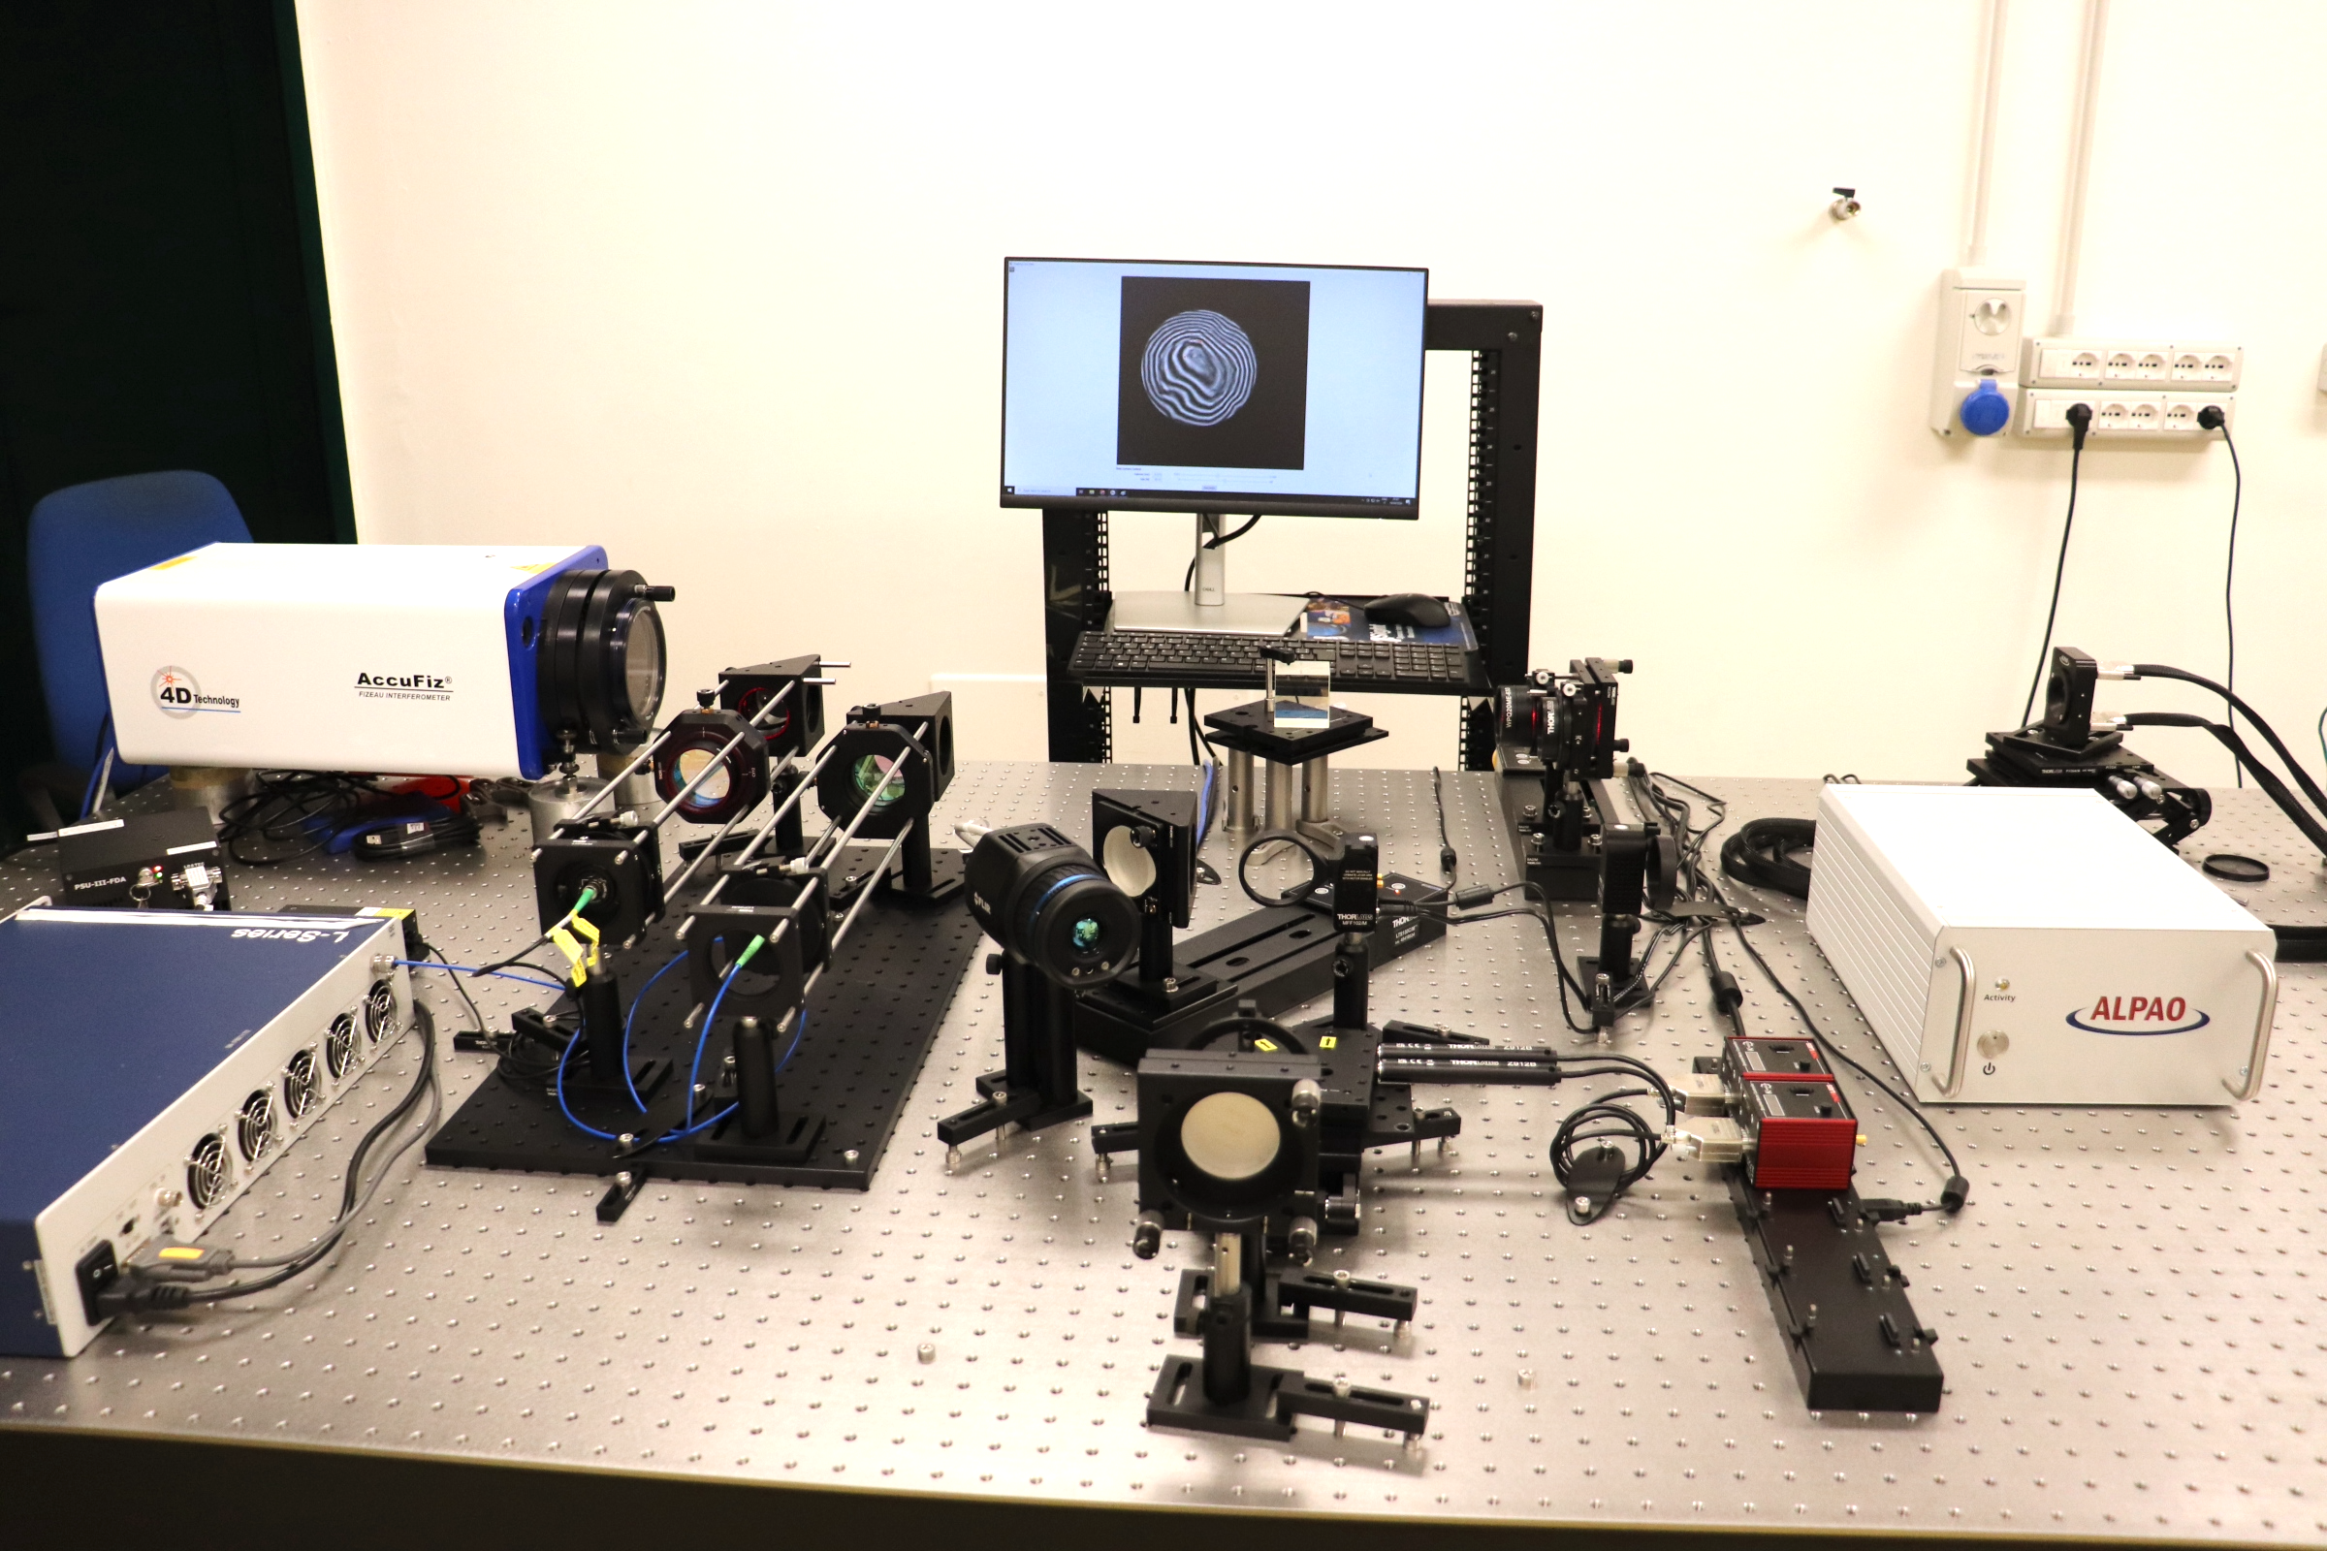
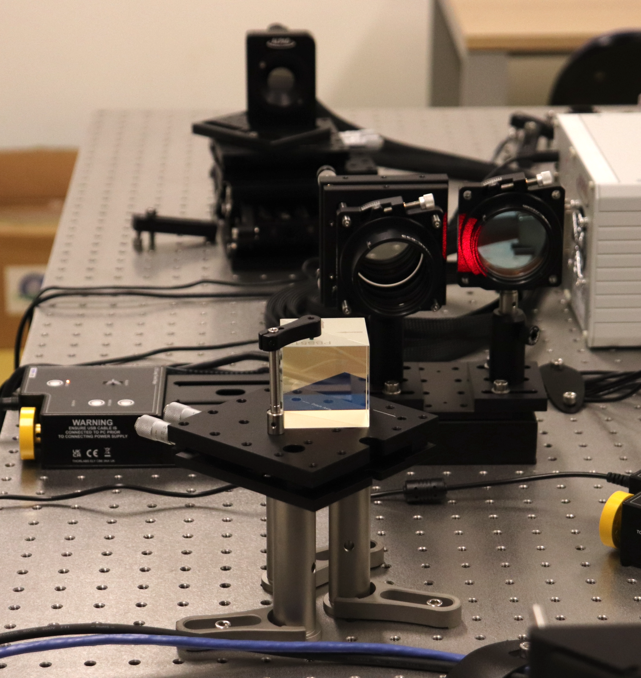
SwitchPos
Conf1:
No optics
Conf1: Measurement of the DM surface deformation with the interferometer

Slide 9
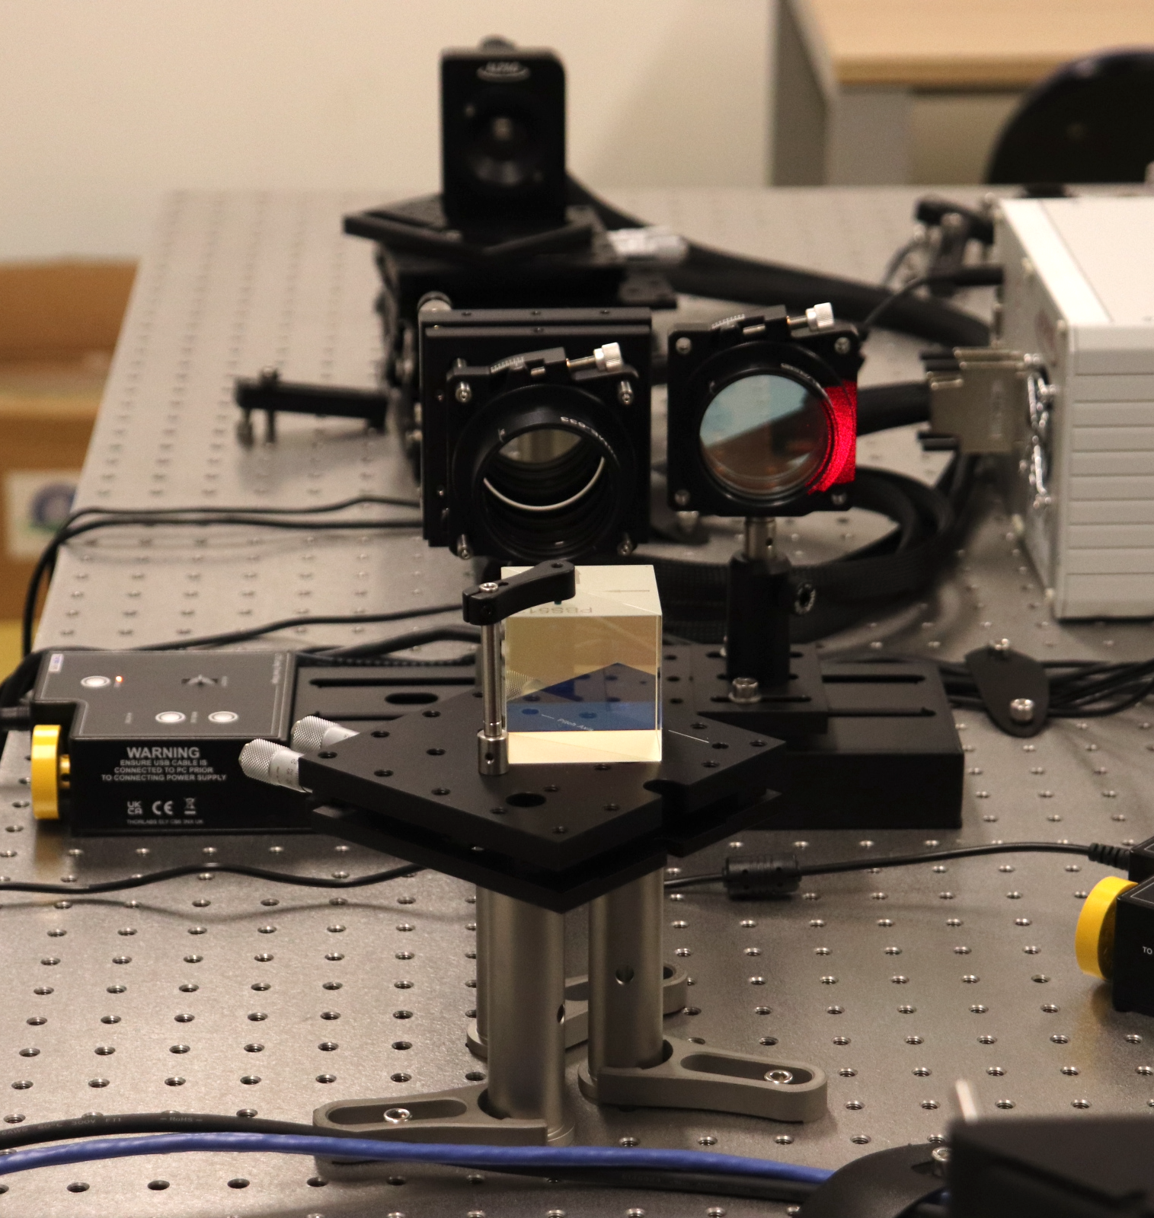
SwitchPos
Conf2:
QWL plate @633nm +
mirror
Conf2: Measurement of the glass sample in transmission with the interferometer.
Transparent sample @633nm

Slide 10
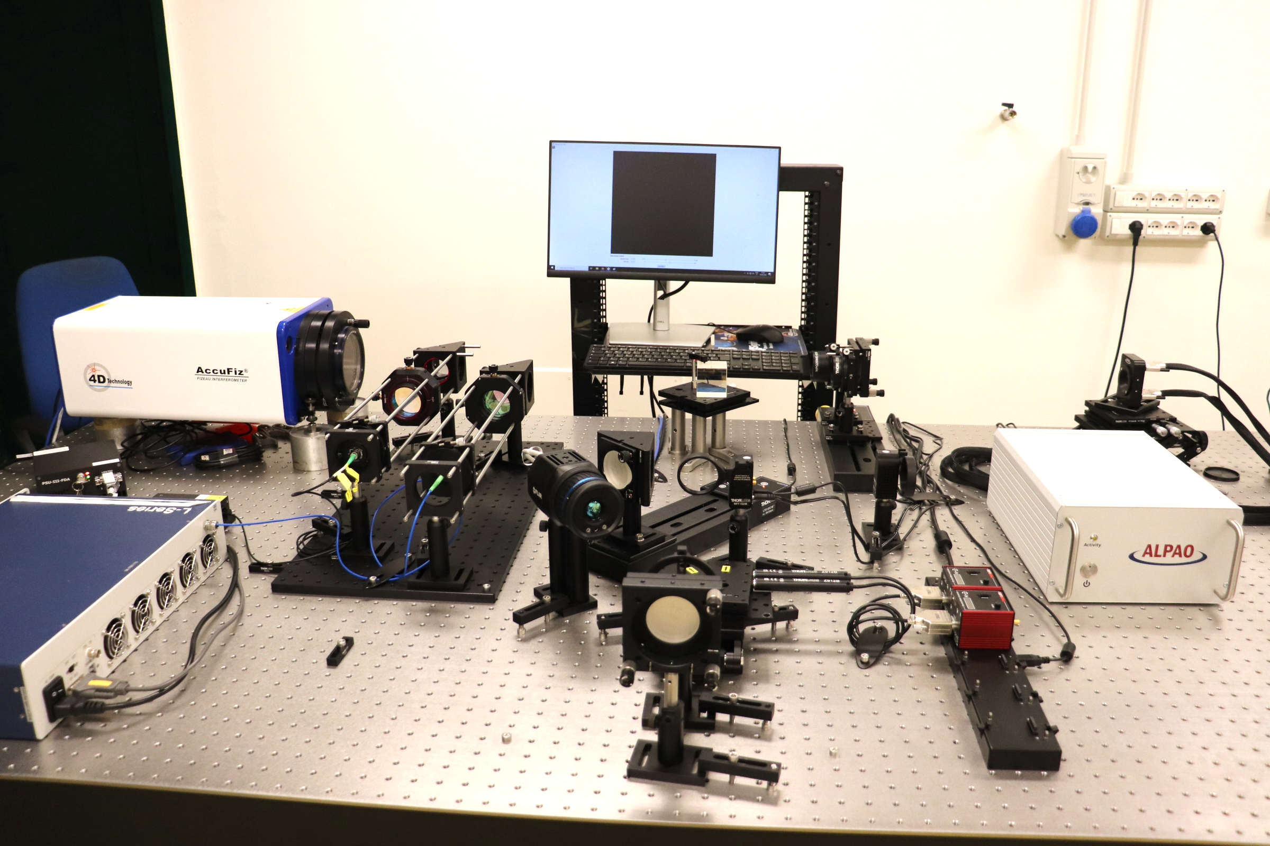
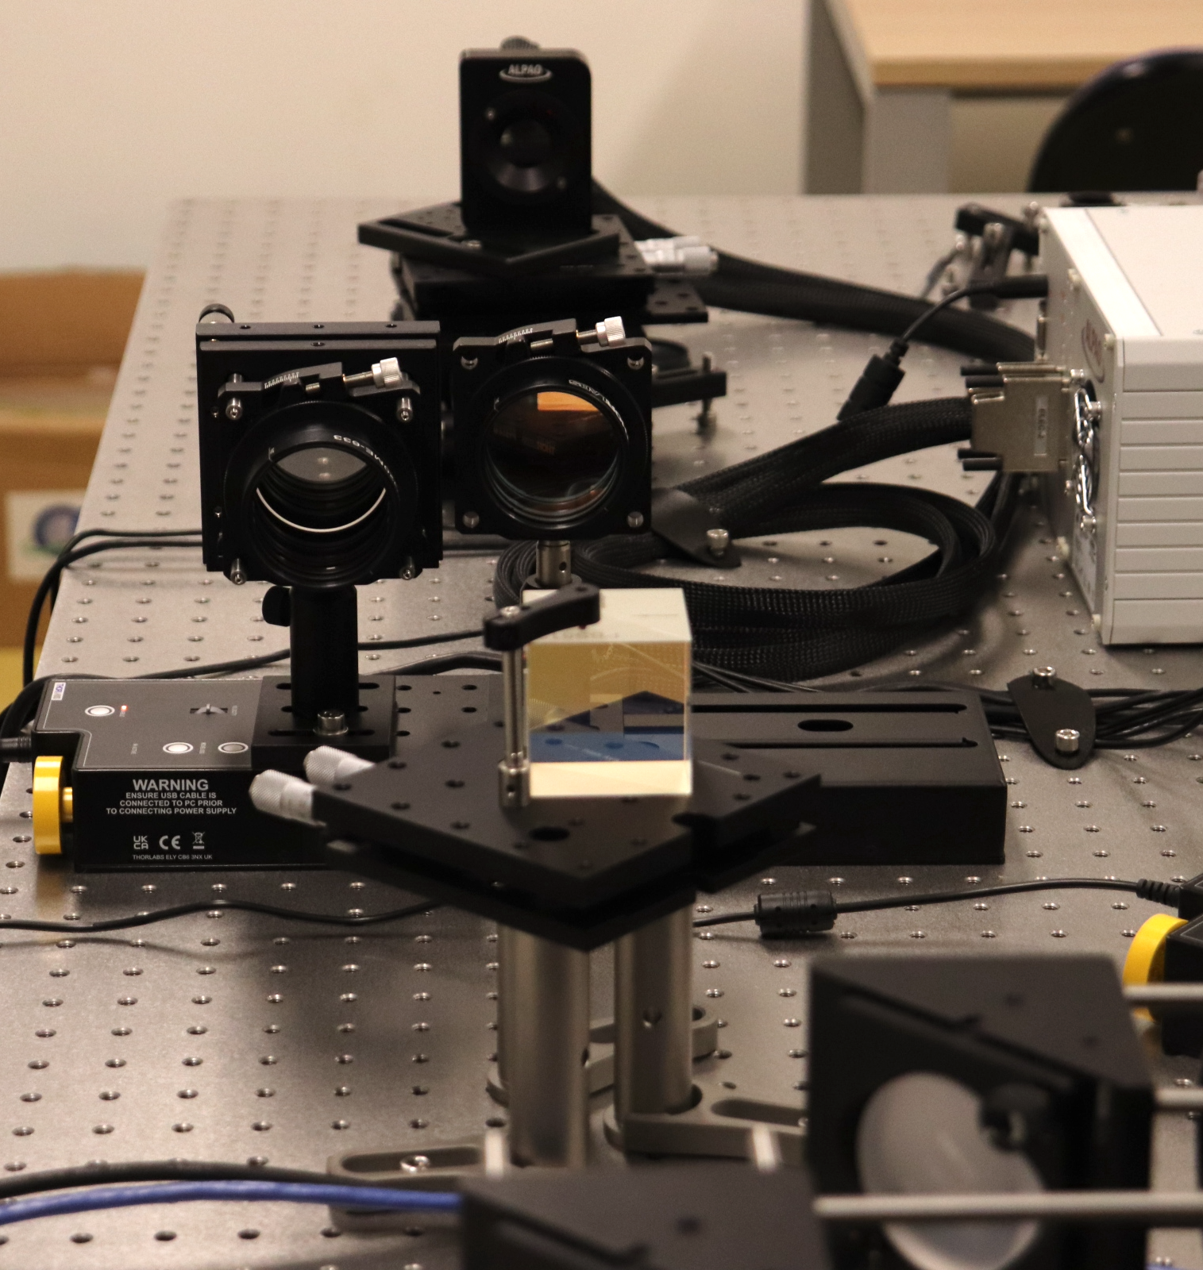
SwitchPos
Conf3:
QWL plate @1064nm
Conf3: Heating the glass sample with a 1W-laser @1064. The laser intensity distribution is spatially modulated by the DM deformation.
Absorbing sample @1064nm

Slide 12
Conclusioni
AOC: WP3-T018, criostato a ciclo chiuso. Deliverable consegnato e task rendicontato
ADONI: WP2-T043 (DM) e T044 (Interferometro). Deliverable consegnati e task rendicontati
ADONI: WP2-T045 (MAIV): I componenti del laboratorio dedicato allo studio della correzione adattiva sono stati acquisiti, collaudati ed integrati sul banco ad Arcetri. Tutto l’hardware è stato rendicontato. 1 TD con scadenza Ago25.
Ad Arcetri: Il banco è attualmente in fase di integrazione/allineamento/verifica secondo i tempi previsti dal proposal PNRR (06/2025). Inaugurazione fissata il 13 Maggio
Da capire se è possibile trovare fondi per estendere TD da Ago25 a fine progetto (Dic25)

